Slide 1
Aula 7. Liberalismo Econômico e Político
BRI0009- Teorias Clássicas de RI
Prof. Pedro Feliú

Slide 2
Plano de Aula
Teoria da Paz Democrática
Instituições, Comércio, regime Político e Cooperação
A adesão a regimes internacionais

Slide 3
Teoria Liberal difundida em grande escala
Teoria da Paz Democrática
Poucas regularidades empíricas são tão aceitas
Programa de Pesquisa (Lakatos): conjunto de técnicas e teorias (método quanti e quali; positivismo – construtivismo – neorealismo clássico)
Elementos Domésticos x Elementos Sistêmicos
Norteia alguns princípios de política externa

Slide 4
Mecanismos Causais da Paz Democrática
Normativo
Externalização da prática de resolução negociada de conflitos no âmbito doméstico (Maoz and Russet, 1993)
Percepção diferenciada entre díades democráticas e não democráticas (Oneal, Russett, and Berbaum 2003)
Institucional
Coalizão mínima vencendora mais ampla em democracias (Gelpi and Grieco, 2005)
Liderança busca a manutenção do cargo (Bueno de Mesquita et al, 1999)
“Comunidades de Segurança” compartilham normas socialmente construídas (Risse-Kappen, 1995)
Democracia possui maiores “audience costs” e portanto maior credibilidade (Fearon, 1994)

Slide 5
Regularidade Empírica - Covariação
Fonte: Ray (2000)
Democracias vencem mais guerras (Bueno de Mesquita, et al, 1999)
Díades de Democracias possuem uma menor probabilidade de engajar conflito bélico (Russet and Oneal, 2001)
No nível monádico, o nível de democracia não produz efeitos na propensão à guerra (Tomz, 2013)

Slide 6
Problemas da relação causal entre democracia e paz: Endogeneidade
Democracia
Paz
Paz pode causar democracia
Estados dificilmente se democratizam ao menos que disputas territorias estejam resolvidas (Gibler, 2007)
Díades democráticas não lutam por conta da ausência de conflitos fronteiriços (Gibler, 2007)

Slide 7
Problemas da relação causal entre democracia e paz: Colinearidade
Na medida em que democracia e outras VI’s se tornam mais correlaciondas, torna-se mais difícil determinar qual fator está realmente produzindo o efeito no conflito
Variáveis Explicativas Centrais
DEMOCRACIA
Guerra Fria – Interesses Compartilhados: anti-comunismo (Gowa, 1999)
Hegemonia Americana (Rosato, 2003)
Contract-Intensive Economy (Mousseau, 2012)
Relação
Causal
Espúria
PAZ

Slide 8
Alternativa Behaviorista: Desenho Experimental
Grupo Controle e Grupo Tratamento
Características dos Grupos são randômicas
Pesquisador controla o tratamento
Diferenças observadas na variável dependente podem ser atribuídas à manipulação do tratamento
Microfundação teórica

Slide 9
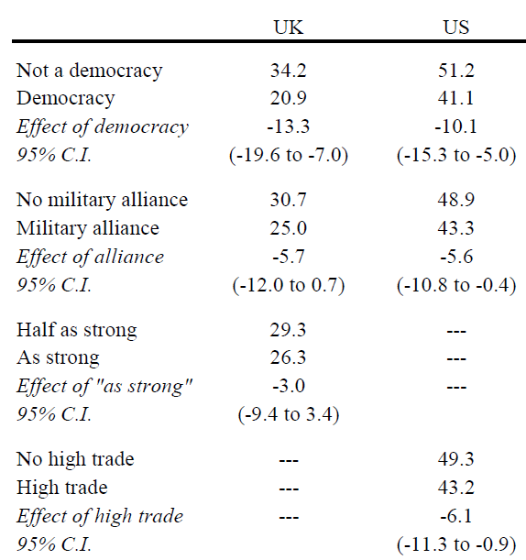
Desenho Experimental e Paz Democrática (Tomz, 2011)

Slide 10
Triangulating Peace (Russet and Oneal, 2001)
40.000 observações - 1886 a 1992
interdependência econômica
participação em organizações internacionais
nível de poder militar relativo
presença de aliança entre os países
distância geográfica
Democracias: 33%
DE+OI+COM = 71%
Paz
Organizações Internacionais
Fluxos de Comércio
Democracia

Slide 11
Democracia e Cooperação Internacional
Democracia
Autocracia
Custo Eleitoral
Descumprimento de Acordos
Autonomia
Flexibilidade
Respostas mais ágeis a mudanças
Compromissos
Críveis
Durabilidade
Quantidade
Maior Propensão
a Acordos
Cooperação Internacional

Slide 12
Moravcsik – Teórico Contemporâneo
Positive Liberal Theory – abandono da perspectiva normativa (idealismo)
Natureza Humana: pressuposto da racionalidade
Instituições Domésticas – intermédio entre Sociedade e Estado – representação de interesses e coalizão vencedora
Sistema Internacional: interesses dos Estados x Poder dos Estados
Teoria Sistêmica: enquanto o realismo foca na distribuição de capacidades; o Liberalismo foca na convergência ou divergência de interesses entre os Estados

Slide 13
MSSD - Moravcsik (2000)
Adesão ao regime de DH - 1950
Áustria,
França,
Itália,
Islândia,
Irlanda e
Alemanha Ocidental
Bélgica
Democracia Antiga
Dinamarca,
Luxemburgo,
Holanda,
Noruega,
Suécia e
Reino Unido
Democracia Nova
Não - Adesão ao regime de DH - 1950

Slide 14
Relações Causais do Liberalismo
Cooperação
Instituições Domésticas
Interdependência Econômica
Condições Sociais (Minorias Étnicas, por ex.)
Instituições Internacionais

